Slide 1


Chào mừng các cô giáo và các bạn đến với buổi học ngày hôm nay!

Slide 2

GIÁO ÁN
Lĩnh vực: Phát triển ngôn ngữ
Hoạt động: Làm quen văn học
Chủ đề: Nghề nghiệp
Đề tài: Dạy thơ “Chú bộ đội hành quân trong mưa”
Đối tượng: 4-5 tuổi
Thời gian: 25-30 phút
Người dạy: H Trãi Ayŭn
Ngày dạy: 20/12/2024

Slide 3

ỔN ĐỊNH ,Trò chuyện

Slide 4


EM LÀM CHIẾN SĨ

Slide 5


Slide 6

3 phần thi
*Hoạt động 2:
Trọng tâm
Thưởng thức văn học
Thử tài chiến sĩ
Tài năng chiến sĩ

Slide 7

Hoạt động 2:Trọng tâm
“Thưởng thức văn học”

Slide 8
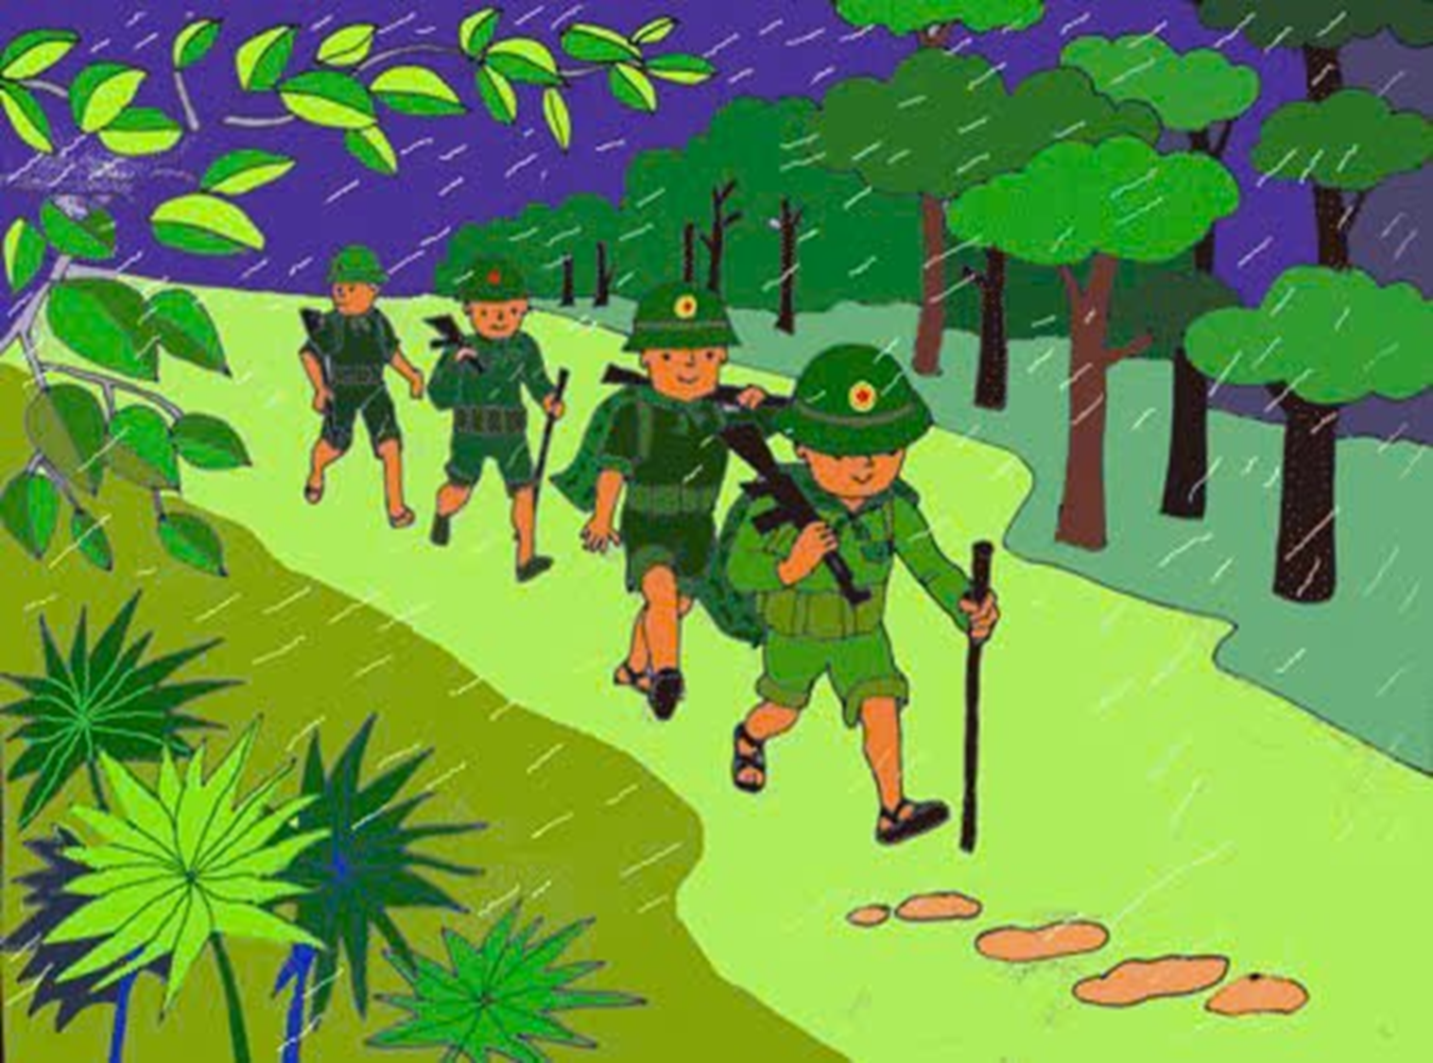
CHÚ BỘ ĐỘI HÀNH QUÂN TRONG MƯA
Tác giả: Vũ Thùy Hương

Slide 9

Mưa rơi, mưa rơi
Lộp bộp, lộp bộp
Áo dù có ướt
Vẫn đi, vẫn đi.

Slide 10
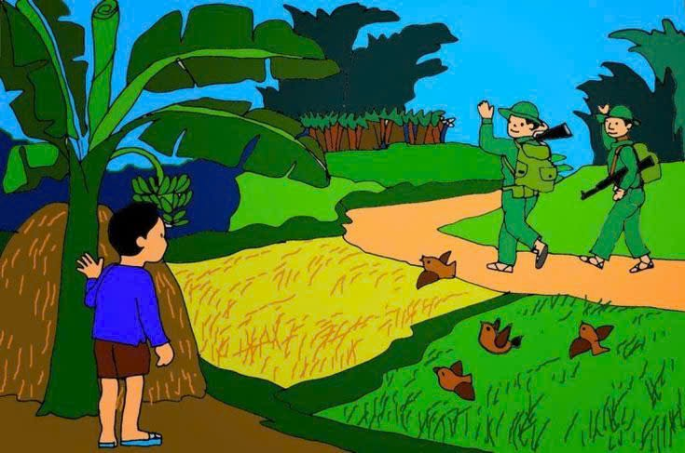
Đường ra mặt trận
Còn dài, còn dài
Cho dù mưa rơi
Chú vẫn đi tới.

Slide 11
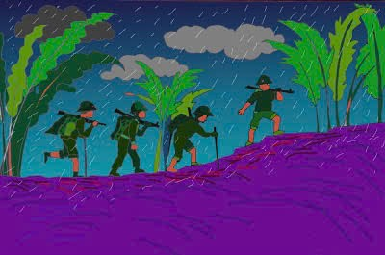
Chú đi trong đêm
Long lanh sao đỏ
Như ngọn đèn nhỏ
Soi đường hành quân

Slide 12
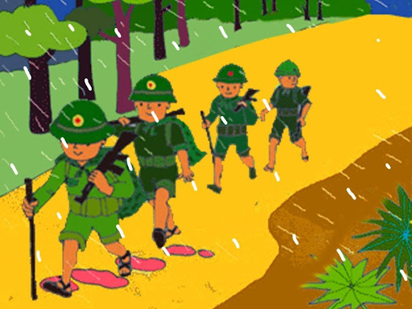
Mưa rơi, mưa rơi
Áo dù có ướt
Vẫn đi vẫn đi
Chân dồn dập bước.

Slide 13
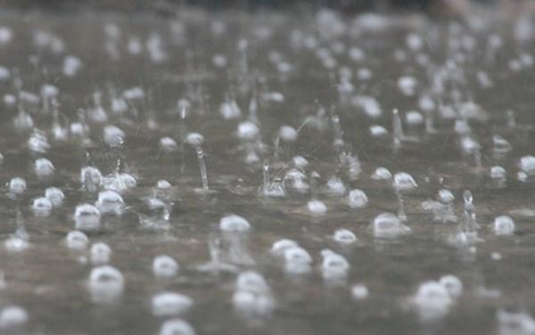
Mưa rơi lộp bộp là mưa rất to, hạt mưa rơi trên áo các chú bộ đội và trên lá cây tạo ra tiếng lộp bộp đấy.

Slide 14

Long lanh sao đỏ là ánh sáng phản chiếu từ ngôi sao giống như những ngọn đèn nhỏ soi đường cho các chú bộ đội đấy!

Slide 15
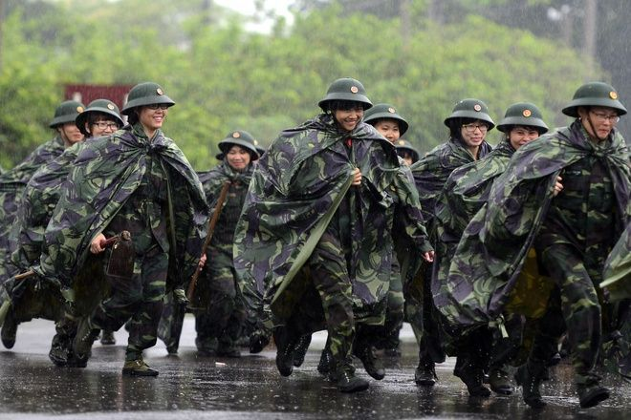
Bước chân dồn dập là bước chân rất nhanh và vội, bước liên tục không ngừng nghỉ đấy

Slide 16

Phần2:
“Thử tài chiến sĩ”

Slide 17
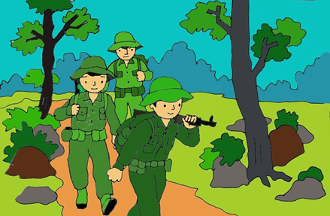
Câu hỏi 1: Bài thơ “Chú bộ đội hành quân trong mưa nói về ai?”

Slide 18
Câu hỏi 2: Chú bộ đội hành quân trong thời tiết như thế nào?

Slide 19

Câu hỏi 3: Chú bộ đội hành quân vào thời gian nào?
1. Ban ngày
2. Ban đêm
3. Cả ngày và đêm

Slide 20
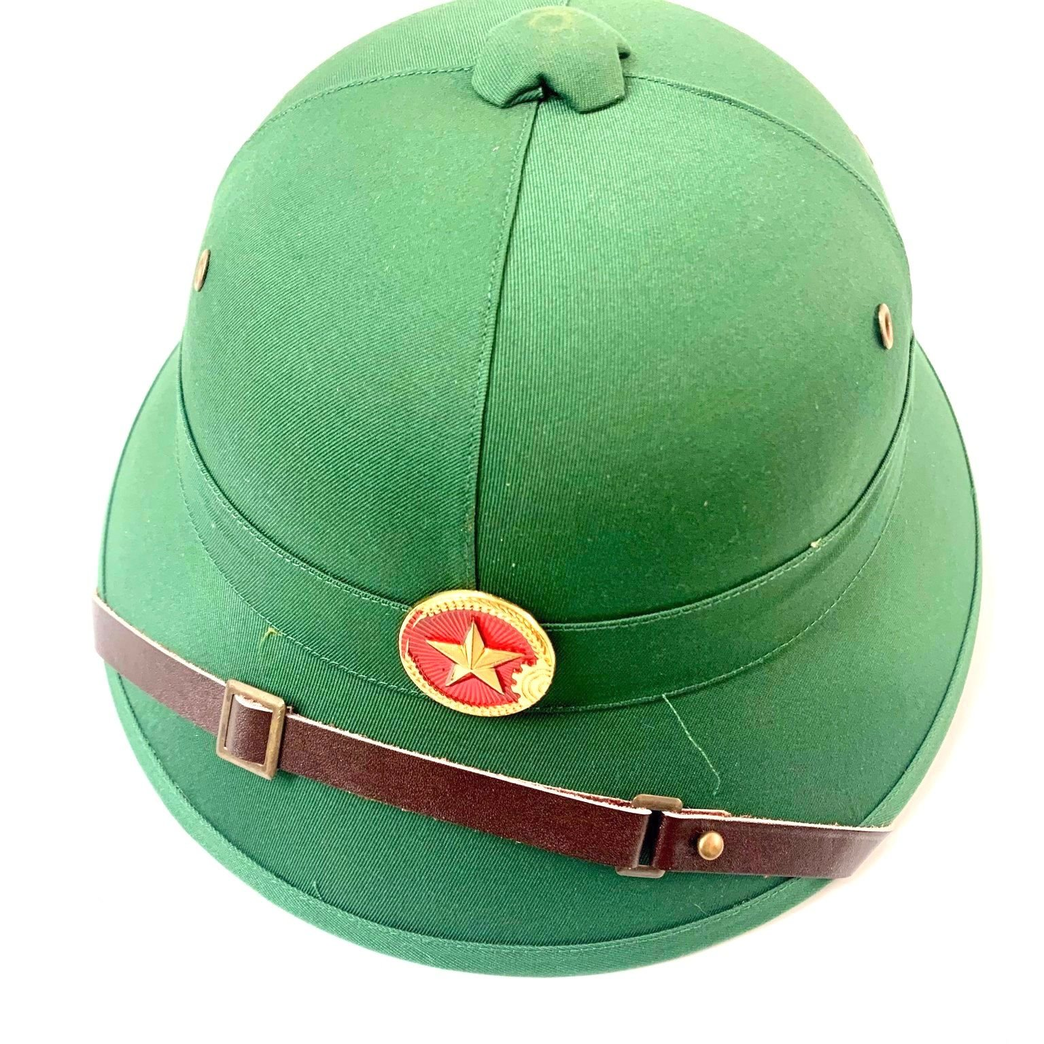
Câu hỏi 4: Hình ảnh nào đã soi đường cho chú bộ đội trong đêm?

Slide 21
Câu hỏi 5: Những câu thơ nào miêu tả bước chân hành quân của chú bộ đội?
Mưa rơi, mưa rơi
Áo dù có ướt
Vẫn đi, vẫn đi
Chân dồn dập bước.

Slide 22

Câu hỏi 6: Chúng ta học được đức tính gì từ các chú bộ đội?

Slide 23
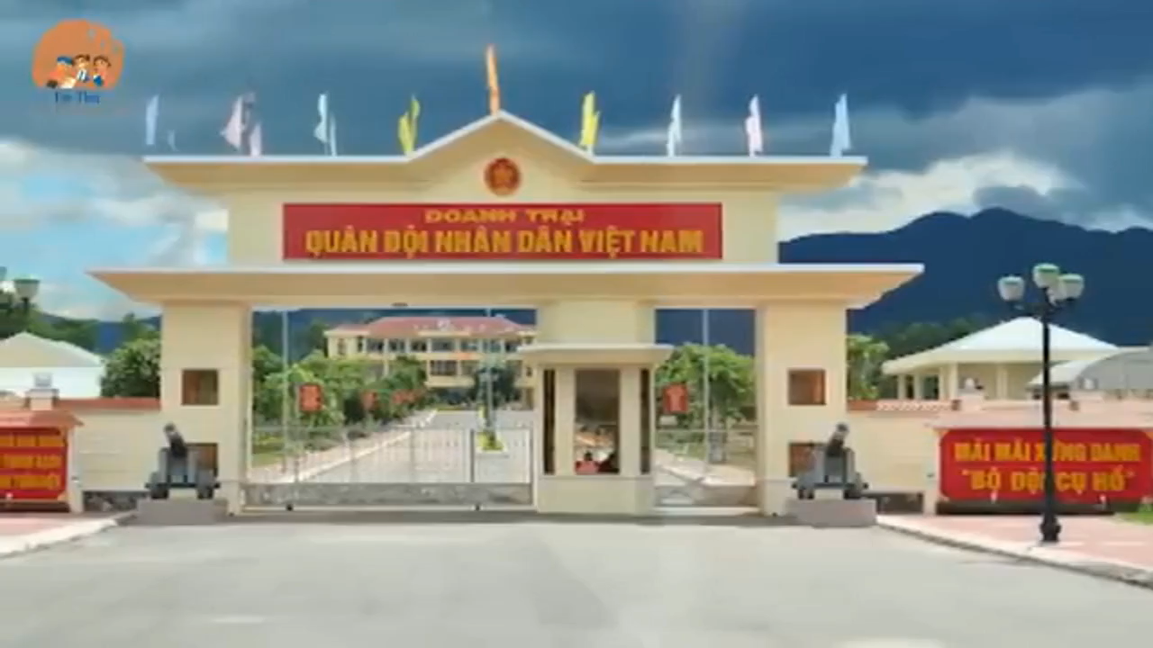

Slide 24

Phần 3:“Tài năng chiến sĩ”

Slide 25

* Hoạt động3:Kết thúc hoạt động

Slide 26

Cảm ơn các cô giáo và các bạn đã lắng nghe!

